Slide 1

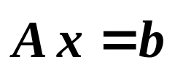






第四章 解线性方程组的迭代法
/* Iterative Techniques for Solving Linear Systems */
求解
思路
与解 f (x)=0 的不动点迭代相似 ……
，将 等价
改写为 形式，建立迭代 。从初值 出发，得到序列 。
计算精度可控，特别适用于求解系数为大型稀疏矩阵 /* sparse matrices */ 的方程组。
研究 内容：
 如何建立迭代格式？  收敛速度？
 向量序列的收敛条件？  误差估计？

Slide 2









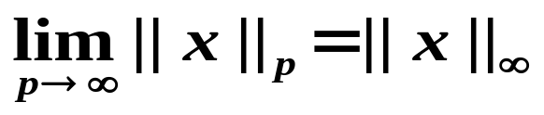
§1 向量和矩阵范数 /* Norms of Vectors and Matrices */
—— 为了误差的度量
➢ 向量范数 /* vector norms */
定义
R^{n}空间的向量范数 || · || 对任意 满足下列条件：
（正定性 /* positive definite */ )
对任意
(齐次性 /* homogeneous */ )
（三角不等式 /* triangle inequality */ )
常用向量范数：
❖
n
n
1
/
p
Σ
❖
Σ
❖
n
||
x
||
=
|
x
|
||
x
||
=
|
x
|
2
||
x
||
=
Σ
|
x
|
p
1
i
2
i
p
i
i
=
1
i
=
1
i
=
1
❖
注：
||
x
||
=
max
|
x
|
∞
1
≤
i
≤
n
i

Slide 3


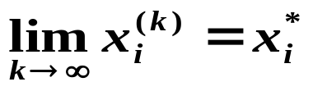





§1 Norms of Vectors and Matrices – Vector Norms
向量序列 收敛于向量 是指对每一个 1 ≤ i ≤ n 都有 。
定义
可以理解为
定义
若存在常数C > 0 使得对任意 有 , 则称范数 || · ||_{A} 比范数 || · ||_{B} 强。
定义
若范数 || · ||_{A} 比|| · ||_{B} 强，同时|| · ||_{B} 也比|| · ||_{A} 强，即存在常数 C₁、C₂ > 0 使得 ，则称 || · ||_{A} 和|| · ||_{B} 等价。
可以理解为对任何向量范数都成立。
HW: p.62
#6, #7
定理
R^{n} 上一切范数都等价。

Slide 4



§1 Norms of Vectors and Matrices – Matrix Norms
➢ 矩阵范数 /* matrix norms */
定义
R^{m×n}空间的矩阵范数 || · || 对任意 满足：
（正定性 /* positive definite */ )
对任意
(齐次性 /* homogeneous */ )
（三角不等式 /* triangle inequality */ )
(4)* || AB || ≤ || A || · || B || （相容 /* consistent */ 当 m = n 时)
When you have to analyze
the error bound of AB – imagine you doing it
without a consistent matrix norm…
Oh haven’t I had enough
of new concepts? What do I need
the consistency for?
In general, if we have
|| AB ||_{γ} ≤ || A ||_{α} · || B ||_{β} , then
the 3 norms are said to be consistent.

Slide 5
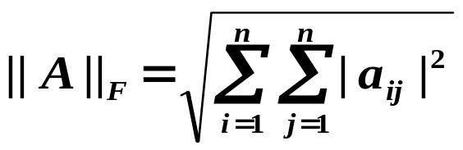




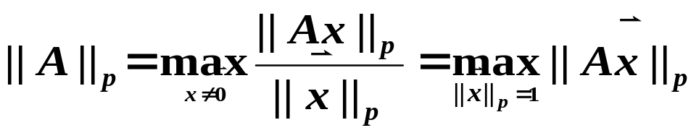
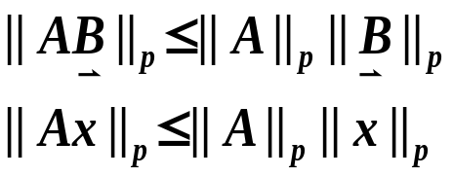
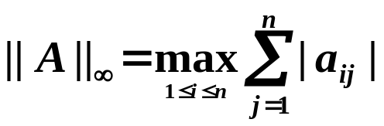
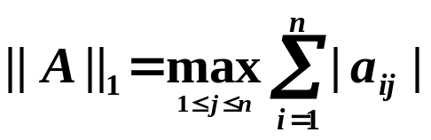
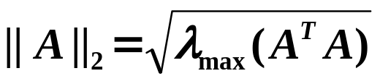
§1 Norms of Vectors and Matrices – Matrix Norms
常用矩阵范数：
Frobenius 范数
— 向量|| · ||₂的直接推广
对方阵 以及 有
算子范数
/* operator norm */
利用Cauchy 不等式
可证。
由向量范数 || · ||_{p} 导出关于矩阵 A ∈ R^{n×n} 的 p 范数:
则
矩阵 A^{T}A 的最大
特征根 /* eigenvalue */
特别有：
（行和范数）
HW: p.62
#2, #4, #5
（列和范数）
（谱范数 /* spectral norm */ ）

Slide 6
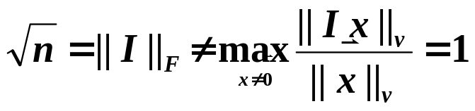
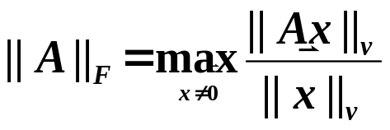
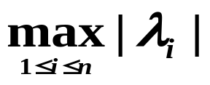
§1 Norms of Vectors and Matrices – Matrix Norms
注： Frobenius 范数不是算子范数。
☞ 我们只关心有相容性的范数，算子范数总是相容的。
☞ 即使 A中元素全为实数，其特征根和相应特征向量 /* eigenvector */ 仍可能是复数。将上述定义中绝对值换成复数模均成立。
若不然，则必存在某个向量范数
|| · ||_{v} 使得 对任意A 成立。
Counterexample ?
Im
➢ 谱半径 /* spectral radius */
ρ (A)
λ
定义
λ
矩阵A的谱半径记为
ρ (A) = ，其中λ_{i} 为
A 的特征根。
λ
λ
Re
λ
λ
λ
λ

Slide 7






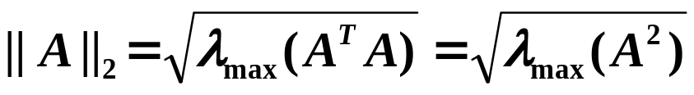

§1 Norms of Vectors and Matrices – Spectral Radius
定理
对任意算子范数 || · || 有
证明：
由算子范数的相容性，得到
将任意一个特征根 λ 所对应的特征向量 代入
定理
若A对称，则有
A对称
证明：
若λ 是 A 的一个特征根，则λ² 必是 A² 的特征根。
对某个 A 的特征根λ 成立
又：对称矩阵的特征根为实数，即 λ²(A) 为非负实数，
故得证。
所以2-范数亦称为谱范数。

Slide 8
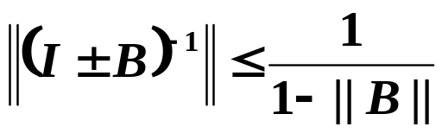


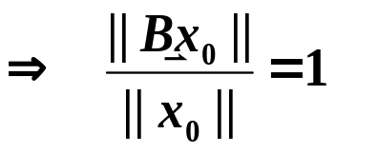






§1 Norms of Vectors and Matrices – Spectral Radius
定理
若矩阵 B 对某个算子范数满足 ||B|| < 1，则必有
①
可逆；
②
① 若不然，则 有非零解，即存在非零向量 使得
证明：
✓
②

